Slide 1
Pengenalan Visual Basic
Sri nurhayati, mt

Slide 2
Visual Basic
Pendekatan visual untuk merancang user interface dalam bentuk form
Bahasa yang digunakan adalah bahasa basic
Istilah – istilah dalam pemrograman visual :
Objek : komponen – komponen yang membuat aplikasi., misalnya label, list box, text box, combo box.
Property : atribut
Event

Slide 3
Komponen Visual Basic
Project
Sekumpulan modul/program aplikasi itu sendiri , dan disimpan dalam file berextension .VBP :
Code : tampilan jendela editor program
Object : bentuk formulir
Togle Folder : Folder tempat
penyimpanan file

Slide 4
Komponen Visual Basic
Form
Objek yang dipakai untuk tempat bekerja program aplikasi.
Toolbox
Berisi icon-icon atau komponen untuk memasukan objek tertentu kedalam form.
Propertis
Menentukan setting suatu objek, dan cara kerja objek saat program dijalankan.
Kode Program
Serangkaian tulisan perintah yang akan dilaksanakan jika suatu objek dijalankan.

Slide 5
Komponen Visual Basic
Project
Sekumpulan modul/program aplikasi itu sendiri , dan disimpan dalam file berextension .VBP :
Code : tampilan jendela editor program
Object : bentuk formulir
Togle Folder : Folder tempat
penyimpanan file

Slide 6
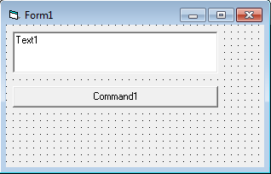
Latihan (Perancangan Interface)
Membuat interface :
Siapkan form baru
Letakkan TextBox dan CommandButton di dalam form

Slide 7
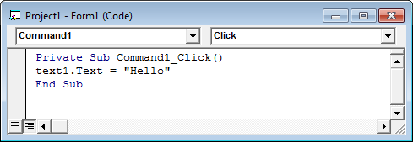
Latihan (Perancangan Interface)
Mengatur Properti
Menulis Kode
Klik ganda pada tombol commandbutton
Objek | Properti | Nilai
Form | Caption | Program Perkenalan
TextBox | Text | (Kosongkan)
CommandButton | Caption | Perkenalan

Slide 8
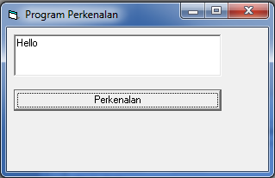
Untuk menjalankan program, tekan tombol F5
Jika program sudah tampil, klik pada tombol
Perkenalan, dan hasilnya seperti tampilan dibawah ini
:

Slide 9
Konstanta dan Variabel
Konstanta : tempat menampung data yang nilainya selalu tetap dan tidak pernah berubah.
Variabel : tempat menampung data yang nilai selaluu berubah.
Aturan penamaan konstanta dan variabel :
Harus diawali dengan huruf
Boleh terdiri dari huruf, angka, dan garis bawah
Maksimal 255 karakter
Tidak boleh memakai kata yang dipakai oleh visual basic seperti dim, if, then, dan lain-lain

Slide 10
Konstanta dan Variabel
Deklarasi Konstanta
Bentuk Umum :
Const nama_konstanta = nilai
Contoh:
Const namapersh = “PT ABC”
Const harga As Currency = 1000

Slide 11
Konstanta dan Variabel
Deklarasi Variabel
Bentuk Umum :
Dim nama_variabel As Tipe_variabel
Contoh :
Dim nama As String
Dim nilai As Integer
nilai = 5

Slide 12
Tipe Data
Tipe Data Numerik
Jenis | Ukuran | Jangkauan
Byte Boolean Integer Long Single Double Curenncy | 1 byte 2 byte 2 byte 4 byte 4 byte 8 byte 8 byte | 0 s.d. 255 True and False -32768 s.d. 32767 -2147483648 s.d. 2147483648 -3042823E38 s.d. 3042823E38 -1.79769313486232E308 s.d. 1.79769313486232E308 -9223372036854775807 s.d. 9223372036854775807

Slide 13
Tipe Data
Tipe Data String
Contoh :
Dim Nama As String *20
Dim Nama As String
Tipe Data Variant
Variant (dengan angka) sembarang nilai numerik dalam tipe double.
Variant (dengan string) jangkauannya sama dengan string.

Slide 14
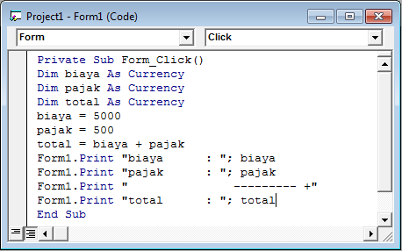
Latihan1
Buat form baru dan tambahkan kode untuk event klik
form tersebut.

Slide 15
Latihan2
Buat form menggunakan control label dan command button. Kemudian rubahlah masing-masing properti sesuai dengan tebel berikut :
Nama Kontrol | Property | Nilai
Label1 | Caption | Hasil
Label2 | Caption Name BorderStyle | Kosongkan Lblhasil 1-Fixed Single
Command1 | Caption Name | &Proses CmdProses
Command2 | Caption Name | &Selesai CmdSelesai

Slide 16
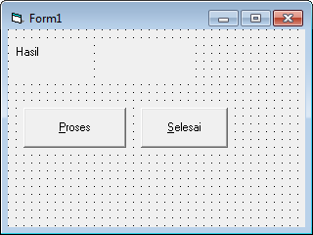
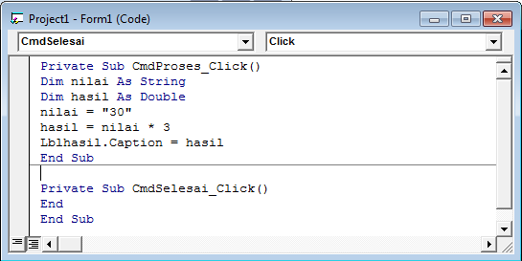

Slide 17
Operator
Aritmatika
Nama Operator | Tanda Operator
Pangkat | ^
Negatif | -
Kali dan Bagi | *, /
Pembagian Bulat | \
Sisa Bagi | Modulus
Tambah dan Kurang | +,-
Penggabungan string | &

Slide 18
Komparasi
Nama Operator | Tanda Operator
Sama (=) | =
Tidak sama | <>
Kurang dari | <
Lebih dari | >
Kurang dari atau sama | <=
Lebih dari atau sama | >=
Like | Like

Slide 19
Logika
Nama Operator | Tanda Operator | Nama Operator | Tanda Operator
Not | NOT | Or | OR
And | AND | Xor | XOR

